Slide 1


PROGRAMACION DE LAS ACTIVIDADES DE LOS PROFESIONALES Y NO PROFESIONALES DEL SEGURO SOCIAL DE SALUD-ESSALUD
RED ASISTENCIAL UCAYALI
AÑO 2019

Slide 2

I. INTRODUCCION
Es grato dirigirme a ustedes para saludarlos cordialmente y hacer de conocimiento que esta Gerencia Central en cumplimiento a las funciones asignadas en el ROF Institucional y conforme al punto 6.2.19.8 de la norma consignada en el asunto:
“Supervisar el cumplimiento de la programación de actividades asistenciales de los Órganos Desconcentrados”
Viene desarrollando supervisiones a nivel Nacional, detectando:
Un incumplimiento en las disposiciones establecidas en la presente norma.

Slide 3

Por tanto…
… se exhorta a su estricto cumplimiento
Considerando los siguientes alcances, motivo de supervisión por esta Gerencia Central.

Slide 4

PUNTO 6.1.2
Las actividades asistenciales programadas son de cumplimiento obligatorio por los Profesionales y No Profesionales programados para tal fin, y se ejecutan en el lugar, servicio, horario y/o turno programado.
Comentario: Acción verificada con la permanencia del personal durante el turno programado, así como la producción ejecutada en la actividad programada, la cual debe ser ingresada en el Sistema de la información vigente.

Slide 5
PUNTO 6.1.8
La programación de la jornada laboral ordinara de los Jefes de Departamento, servicio y Director de Centro Medico (…), se distribuye en los días útiles del mes a programar como sigue:
Jefaturas | % de Horas Asistenciales
Jefe de Departamento | 60%
Jefe de Servicio | 50%
Comentario: Corresponde al Jefe de Departamento la programación en horas asistenciales 90 horas (60%) del total de 150 horas ordinarias y al Jefe de Servicio 75 horas, cuya producción será verificada en el lugar/servicio/turno programado y en el sistema informático vigente.

Slide 6


PUNTO 6.2.2.1
La jornada laboral en horario ordinario del Personal profesional y No Profesional de la Salud es de ciento cincuenta (150) horas por mes laboral, de acuerdo a las normas vigentes, independiente del numero de días que tenga cada mes calendario.

Slide 7

PUNTO 6.2.3.1
El Jefe de Servicio o quien haga sus veces realiza la programación en los servicios de consulta externa, hospitalización, áreas criticas, ayuda al diagnóstico y otros servicios de acuerdo la estructura o nivel de atención.
PUNTO 6.1.3
La programación asistencial se elabora en función de las necesidades de salud de la población asegurada y capacidad operativa del Establecimiento de Salud.
Comentario: Para tal fin considerar los indicadores de referencia de rendimiento laboral por grupo profesional, así como los lineamientos de programación de las prestaciones de Salud vigente, conforme al Nivel de atención/complejidad y/o capacidad operativa del establecimiento.

Slide 8

PUNTO 6.2.3.5
El Jefe de Servicio calcula, el requerimiento mensual de horas hombre necesario para la visita medica, de acuerdo a directiva vigente.
Comentario: El numero de horas programadas para la visita medica, se efectuará de acuerdo al rendimiento minuto/paciente como se detalla a continuación.

Slide 9
Considerando por ejemplo si un Hospital I-II contara con 5 camas por especialidad, a este le correspondería programar una (01) hora para la visita medica.
VISITA MEDICA HOSPITALARIA
Indicador | Unidad de Medida | Nivel III Institutos/HN | Nivel II
 |  |  | II-IV | I-II
Visita Medica (*) | Minutos/paciente | 13 | 15 | 12
Nota: (*) Para ESS Geriátrico Especializado, Servicio de Geriatría y psiquiatría 20 minutos.
Fuente: Resolución N°70.GCPS-ESSALUD-2017

Slide 10
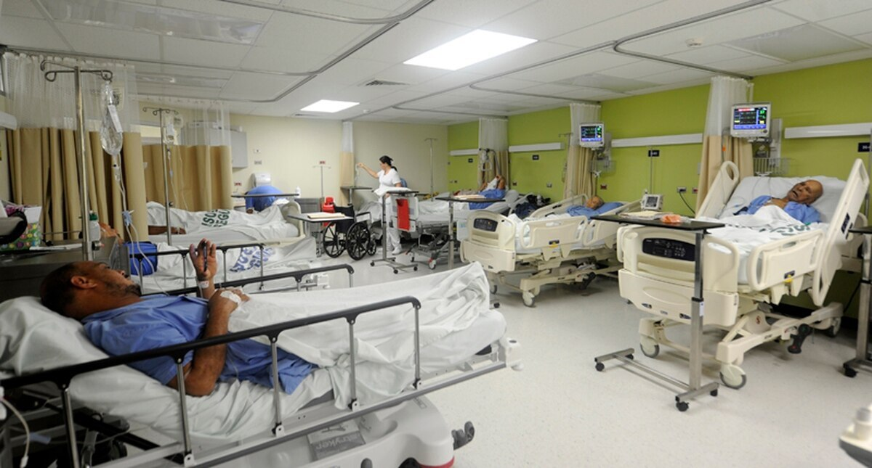

PUNTO 6.2.3.7
Las actividades que realiza el profesional medico programado en Centro Quirúrgico de un establecimiento de Salud de II Nivel de Atención, incluye la visita medica en área de recuperación Post Anestésica. En el III Nivel, considera personal exclusivo en la Sala de Recuperación Post Anestésica.

Slide 11

PUNTO 6.2.5.1
Las actividades sanitarias para el personal medico se programa de acuerdo a la demanda de actividades consignadas en el Anexo 06, las cuales son registradas obligatoriamente en el Sistema de Información vigente.
Comentario: Considerar que de las 50 horas sanitarias y de acuerdo a la demanda existente y/o nivel de atención del establecimiento, se debe priorizar:
Las actividades asistenciales (interconsultas, Procedimientos Diagnósticos, Terapéuticos, Cirugías ambulatorias, Triaje, otras actividades del primer nivel de atención) para atender las necesidades de la población asignada, seguidas de actividades técnicos administrativas, de capacitación y otras.
La programación en horas sanitarias no debe sobrepasar las 50 horas estipuladas de acuerdo a Ley, con estricto cumplimiento de las 100 horas asistenciales a fin de optimizar la demanda existente.

Slide 12



La programación de especialistas se realiza en las IPRESS dentro del ámbito de influencia de la Red Asistencial e Inter-Redes cuando será requerido; para eliminar las barreras de acceso y mejorar la capacidad de respuesta.
La programación asistencial del profesional no medico se programa en jornadas de 06 horas en turno mañana, tarde y turno noche de 12 horas según corresponda, conforme a los estandares de rendimiento laboral por el nivel de atencion vigente por grupo profesional.
TURNO MAÑANA Y TARDE
TURNO NOCHE

Slide 13


PUNTO 6.2.7.4
El reporte de Enfermería (20 minutos) se realiza dentro de la jornada laboral y procede en los servicios de enfermería que realizan labor asistencial. En situaciones que las enfermeras no tengan relevo en consulta externa debe entregar el reporte de enfermería al Jefe de Servicio (…) según corresponda.
Comentario: Bajo ninguna circunstancia, la entrega de cargo se programa antes del inicio de la actividad asistencial, como se ha evidenciado en las visitas de supervisión en el 1° nivel de atención.
reportes

Slide 14

Conforme a la Resolución de la Oficina Central de Planificación y Desarrollo N°01-OCPD-ESSALUD-2013, la programación en consulta ambulatoria del Técnico de Enfermería (TE) en el I, II y III Nivel de atención corresponde a 4 consultorios por TE.
NO
En relación a la programación en horas extraordinarias aprobada con Resolución N°02-GG-ESSALUD-2015 cabe destacar:
PUNTO 1.11
No procede la programación en horas extraordinarias al personal asistencial que no haya cumplido con la ejecución total de sus horas ordinarias obligatorias programadas.

Slide 15



PUNTO 1.13
No procede la programación de horas extraordinarias para los médicos y enfermeras Jefes de Servicio y Departamento Asistencial. De manera excepcional y solo en los Establecimientos de Salud de las Redes Asistenciales Tipo C, la Gerencia Central de Operaciones autorizara la programación de médicos y enfermeras Jefes de Servicio y Departamento Asistencial en las áreas que corresponda, previa evaluación de la necesidad sustentada.
YO AUTORIZO
GERENTE DE
OPERACIONES

Slide 16



PUNTO 2.2.5
No se permite la disminución de la productividad en horas ordinarias, que origine la transferencia de demanda a ser atendida en horas extraordinarias.
PRODUCTIVIDAD
PUNTO 2.3.5
El Jefe de la Oficina de Personal, es responsable de verificar que la programación en horas extraordinarias se encuentre registrada en el Sistema Informático vigente.

Slide 17

POR TANTO:
El cumplimiento de las disposiciones contenidas en ambas directivas por parte de los Funcionarios, Jefes de Departamento, Jefes de Servicio, trabadores profesionales y no profesionales de la salud, constituyen falta de carácter disciplinario y será sancionado según normativa legal y/o institucional vigente.

Slide 18

CONCLUSION:
En virtud de las consideraciones expuestas, con las finalidad de garantizar el cumplimiento de las normas institucionales relacionadas con la programación asistencial, esta Gerencia Central realizará visitas periódicas de control y supervisión a los Órganos Desconcentrados y Órganos Prestadores Nacionales, informando a la Gerencia General de los hallazgos encontrados y las acciones correctivas realizadas.

Slide 19

MARCO NORMATIVO
a) Resolución N° 1008-GG-ESSSALUD-2014.

Slide 20


